Slide 1
Ενότητα 2 Ανθρώπινα και πολιτικά δικαιώματα
Υποενότητα 1: Ανθρώπινα δικαιώματα

Slide 2
Ενότητα 2: Επισκόπηση
Η Ενότητα 2 αποτελείται από τις παρακάτω υποενότητες:
Υποενότητα 1: Ανθρώπινα δικαιώματα
Υποενότητα 2: Πολιτικά δικαιώματα
Με την ολοκλήρωση αυτής της ενότητας, οι συμμετέχοντες θα πρέπει να είναι σε θέση να:
Αναγνωρίζουν και να ορίζουν τα ανθρώπινα δικαιώματα και να υπογραμμίζουν τη σημασία τους για την προώθηση μιας δίκαιης και ισότιμης κοινωνίας.
Κατανοούν ποια είναι τα πολιτικά δικαιώματα.
Προσδιορίζουν τα κινήματα πολιτικών δικαιωμάτων.

Slide 3
Ορολογία
ΣΗΜΑΝΤΙΚΕΣ ΚΑΤΕΥΘΥΝΤΗΡΙΕΣ ΓΡΑΜΜΕΣ ΣΧΕΤΙΚΑ ΜΕ ΤΙΣ ΟΡΟΛΟΓΙΕΣ
Είναι ζωτικής σημασίας η χρήση της σωστής ορολογίας σε αυτό το μέρος. Τα έγχρωμα άτομα δεν αισθάνονται άνετα με τη χρήση ορισμένων λέξεων και φράσεων που παρουσιάζονται στις ακόλουθες διαφάνειες. Θεωρείται πλέον προσβλητική και ξεπερασμένη η χρήση λέξεων όπως «έγχρωμοι» και «νέγροι».
Όταν αναφερόμαστε σε μη λευκούς, η σωστή ορολογία είναι:
Μαύρος: αναφέρεται σε σκουρόχρωμους Αφροαμερικανούς, ανεξάρτητα από την εθνικότητά τους.
Αφροαμερικανός: αναφέρεται σε άτομα που έχουν γεννηθεί στις Ηνωμένες Πολιτείες και έχουν αφρικανική καταγωγή. Πολλοί άνθρωποι χρησιμοποιούν τους όρους εναλλακτικά.
Ο όρος «έγχρωμοι» προοριζόταν αρχικά να είναι συνώνυμο του «μαύρου», αλλά έχει επεκταθεί και στους Λατίνους, τους Ασιάτες, τους ιθαγενείς Αμερικανούς κ.λπ.
Notes:
Πηγή: https://www.uah.edu/diversity/news/15567-which-is-the-correct-terminology-black-african-american-or-people-of-color

Slide 4
Ορολογία
ΣΗΜΑΝΤΙΚΕΣ ΚΑΤΕΥΘΥΝΤΗΡΙΕΣ ΓΡΑΜΜΕΣ ΣΧΕΤΙΚΑ ΜΕ ΤΙΣ ΟΡΟΛΟΓΙΕΣ
ΛΟΑΤΚΙ+: Ακρωνύμιο των λέξεων «λεσβίες, ομοφυλόφιλοι, αμφιφυλόφιλοι, τρανσέξουαλ, queer και ίντερσεξ (διαφυλικός)» με το σύμβολο "+" για την αναγνώριση των απεριόριστων σεξουαλικών προσανατολισμών και ταυτοτήτων φύλου που χρησιμοποιούνται από τα μέλη της κοινότητας. (Ίδρυμα HRC. Γλωσσάριο όρων)
Φύλο που αποδίδεται κατά τη γέννηση: Το φύλο, αρσενικό, θηλυκό ή διαφυλικό, που χρησιμοποιεί ένας γιατρός ή μαία για να περιγράψει ένα παιδί κατά τη γέννηση με βάση την εξωτερική ανατομία του. (Ίδρυμα HRC. Γλωσσάριο όρων)
Σεξουαλικός προσανατολισμός: Μια έμφυτη ή αμετάβλητη μόνιμη συναισθηματική, ρομαντική ή σεξουαλική έλξη προς άλλους ανθρώπους. Σημείωση: ο σεξουαλικός προσανατολισμός ενός ατόμου είναι ανεξάρτητος από την ταυτότητα φύλου του. (Ίδρυμα HRC. Γλωσσάριο όρων)
Άτομα με έμμηνο ρύση/Άτομα με μήτρα: Αυτός ο όρος δεν περιλαμβάνει μόνο τις μη τρανς γυναίκες, αλλά και τα τρανς και μη δυαδικά άτομα.
Notes:
Πηγή κειμένου: https://www.hrc.org/resources/glossary-of-terms

Slide 5
Δραστηριότητα: Ανθρώπινα Δικαιώματα
Οδηγίες:
Κάθε συμμετέχοντας θα λάβει τα «Τετράγωνα Ανθρωπίνων Δικαιωμάτων», τα οποία είναι ένα πλέγμα δεκαέξι τετραγώνων με μια ερώτηση σε κάθε τετράγωνο.
Θα έχουν στη διάθεσή τους 10-15 λεπτά, για να ολοκληρώσουν τη δραστηριότητα. Εν τω μεταξύ, θα πρέπει να ανακατευτούν και να βρουν διαφορετικά άτομα για να απαντήσουν σε μία από τις 16 ερωτήσεις τους.
Το όνομα κάθε ατόμου θα πρέπει να αναγράφεται δίπλα στην ερώτηση που απάντησε.
Οι συμμετέχοντες θα σχηματίσουν έναν κύκλο και θα απαντήσουν στις ακόλουθες ερωτήσεις: Ποιος έλαβε τις περισσότερες απαντήσεις/ποιες ερωτήσεις ήταν οι πιο δύσκολες/ποιες απαντήσεις πρέπει να μοιραστούν.

Slide 6
Δραστηριότητα: Ανθρώπινα Δικαιώματα
Αναφέρετε ένα ανθρώπινο δικαίωμα. | Αναφέρετε μια οργάνωση που εργάζεται για τα ανθρώπινα δικαιώματα. | Ποιο είδος παραβίασης των δικαιωμάτων σας ενοχλεί περισσότερο; | Αναφέρετε ένα έγγραφο που διακηρύσσει τα ανθρώπινα δικαιώματα.
Αναφέρετε μια χώρα όπου οι άνθρωποι στερούνται δικαιωμάτων λόγω της φυλής τους. | Αναφέρετε ένα δικαίωμα που πρέπει να έχουν όλα τα παιδιά. | Τραγουδίστρια που τραγουδά για τα δικαιώματα. | Ταινία για τα ανθρώπινα δικαιώματα.
Αναφέρετε μια χώρα στην οποία η κατάσταση των ανθρωπίνων δικαιωμάτων βελτιώθηκε πρόσφατα. | Αναφέρετε ένα ανθρώπινο δικαίωμα που δεν έχει ακόμη επιτευχθεί από όλους στην Κύπρο. | Βιβλίο για τα δικαιώματα. | Πώς διαμαρτύρεστε για τις παραβιάσεις των ανθρωπίνων δικαιωμάτων;
Δικαίωμα που μερικές φορές αρνούνται οι γυναίκες. | Δικαίωμά σας που είναι σεβαστό. | Ποιο είναι το έγγραφο που διακηρύσσει τα ανθρώπινα δικαιώματα; | Υπάρχει κάποιο δικαίωμα που έχετε εσείς και οι γονείς σας δεν είχαν ποτέ;
Notes:
Πηγή: David Shiman, Teaching Human Rights. (Denver: CTIR, 1999) 3.

Slide 7
Τι είναι τα ανθρώπινα δικαιώματα;
Τα ανθρώπινα δικαιώματα είναι τα δικαιώματα όλων. Είναι οικουμενικά και αυτό σημαίνει ότι δεν είναι κάτι που πρέπει να κερδηθεί. Αντιθέτως, είναι κληρονομικά δικαιώματα κάθε ανθρώπου.

Slide 8
Τι είναι τα ανθρώπινα δικαιώματα: Δείτε το βίντεο
Notes:
Πηγή: https://www.youtube.com/watch?v=6e8m8L9BFa4

Slide 9
Τι είναι τα ανθρώπινα δικαιώματα;
Τα ανθρώπινα δικαιώματα είναι εγγενή δικαιώματα και ελευθερίες που ανήκουν σε κάθε άτομο απλώς και μόνο επειδή είναι άνθρωπος. Τα δικαιώματα αυτά είναι οικουμενικά και ισχύουν για όλους ανεξαρτήτως εθνικότητας, φυλής, φύλου, θρησκείας ή οποιασδήποτε άλλης κατάστασης. Δεν μπορούν να αφαιρεθούν ή να παραχωρηθούν από καμία αρχή και αποτελούν ουσιαστικό μέρος της ανθρώπινης αξιοπρέπειας και ύπαρξης.
Η έννοια των ανθρωπίνων δικαιωμάτων βασίζεται στην ιδέα ότι όλα τα άτομα έχουν ορισμένα θεμελιώδη δικαιώματα λόγω της ανθρώπινης ιδιότητάς τους, χωρίς να χρειάζεται να τα κερδίσουν ή να τα αξίζουν. Τα δικαιώματα αυτά προστατεύονται από διεθνείς συνθήκες, διακηρύξεις και εθνικούς νόμους και συντάγματα σε διάφορες χώρες.

Slide 10
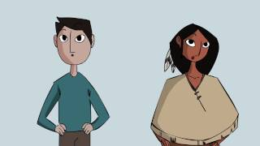
Παραδείγματα ανθρωπίνων δικαιωμάτων περιλαμβάνουν, μεταξύ άλλων, το δικαίωμα στη ζωή, την ελευθερία και την προσωπική ασφάλεια, την ελευθερία της σκέψης, της συνείδησης και της θρησκείας, την ελευθερία της έκφρασης και της γνώμης, το δικαίωμα στην εκπαίδευση, την υγεία και την απασχόληση και την προστασία από τα βασανιστήρια, τις διακρίσεις και τη δουλεία.
Η διαφύλαξη και η προστασία των ανθρωπίνων δικαιωμάτων είναι ζωτικής σημασίας για την προώθηση της ισότητας, της δικαιοσύνης και της ειρήνης στις κοινωνίες παγκοσμίως. Οι κυβερνήσεις, τα θεσμικά όργανα και τα άτομα έχουν καθήκον να διατηρούν και να προστατεύουν αυτά τα δικαιώματα για να διασφαλίζουν την ευημερία και την αξιοπρέπεια όλων των ανθρώπων.
Notes:
Πηγή: YouTube

Slide 11
Δραστηριότητα: Δημιουργία μιας νέας χώρας
Ανακαλύφθηκε μια νέα γη. Κανείς δεν είχε ζήσει σε αυτή τη γη πριν. Δεν υπάρχουν νόμοι, ούτε ιστορία. Όλοι θα είναι οι νέοι πολίτες αυτής της νέας χώρας.
Δουλεύοντας σε μικρές ομάδες, οι συμμετέχοντες θα δώσουν στη χώρα ένα όνομα και θα αναλάβουν να συντάξουν έναν κατάλογο με 10 δικαιώματα για τη νέα χώρα. Κανείς δεν έχει καμία θέση στη νέα χώρα.
Κάθε ομάδα παρουσιάζει τον κατάλογό της και όλη η ομάδα συντάσσει έναν κατάλογο που περιλαμβάνει όλα τα δικαιώματα που αναφέρθηκαν. Συζητήστε σχετικά με τον κατάλογο (π.χ. τι θα συνέβαινε αν κάποια δικαιώματα αποκλείονταν; Έχουν παραλειφθεί κάποια σημαντικά δικαιώματα);

Slide 12
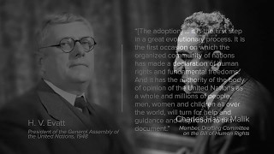
Οικουμενική Διακήρυξη των Ανθρωπίνων Δικαιωμάτων
Η Οικουμενική Διακήρυξη των Ανθρωπίνων Δικαιωμάτων (ΟΔΑΔ) είναι ένα έγγραφο που προστατεύει τα δικαιώματα κάθε ανθρώπου σε όλο τον κόσμο. Χρησιμεύει ως παγκόσμιος οδικός χάρτης για την ισότητα και την ελευθερία. Δημιουργήθηκε το 1948 από τα Ηνωμένα Έθνη ως απάντηση στα όσα συνέβησαν κατά τη διάρκεια του Β' Παγκοσμίου Πολέμου. Η ΟΔΑΔ απαριθμεί 30 δικαιώματα και ελευθερίες που πρέπει να έχουν όλοι οι άνθρωποι, όπως το δικαίωμα να αντιμετωπίζονται ισότιμα και με σεβασμό και το δικαίωμα ικανοποίησης βασικών αναγκών, όπως η τροφή και η στέγη. Αυτά τα δικαιώματα θεωρούνται πολύ σημαντικά και ισχύουν ακόμη και σήμερα.
Notes:
Πηγή: https://www.youtube.com/watch?v=5RR4VXNX3jA

Slide 13
Γιατί είναι σημαντικά τα ανθρώπινα δικαιώματα;
Η σημασία των ανθρωπίνων δικαιωμάτων είναι αναμφισβήτητη. Οι άνθρωποι σε όλο τον κόσμο αγωνίζονται για το δικαίωμα στη ζωή, στην εκπαίδευση, στην ασφάλεια και στην επιλογή του δικού τους τρόπου ζωής.
Γιατί όμως τα ανθρώπινα δικαιώματα είναι τόσο ζωτικής σημασίας;
Οι αξίες της ανεκτικότητας, της ισότητας και του σεβασμού μπορούν να μειώσουν τις τριβές στην κοινωνία. Η εφαρμογή των ιδεών των ανθρωπίνων δικαιωμάτων στην πράξη μπορεί να μας βοηθήσει να δημιουργήσουμε το είδος της κοινωνίας στην οποία θέλουμε να ζούμε.
Τις τελευταίες δεκαετίες, οι ιδέες για τα ανθρώπινα δικαιώματα έχουν αναπτυχθεί πάρα πολύ. Αυτό είχε πολλά θετικά αποτελέσματα - η γνώση για τα ανθρώπινα δικαιώματα μπορεί να ενδυναμώσει τα άτομα και να προσφέρει λύσεις σε συγκεκριμένα προβλήματα.
Τα ανθρώπινα δικαιώματα αποτελούν θεμελιώδες μέρος του τρόπου με τον οποίο οι άνθρωποι αλληλεπιδρούν με τους άλλους σε όλα τα επίπεδα της κοινωνίας - στην οικογένεια, την κοινότητα, τα σχολεία, τον εργασιακό χώρο, την πολιτική και τις διεθνείς σχέσεις. Επομένως, είναι επιτακτική ανάγκη όλοι να προσπαθούν να κατανοήσουν τι είναι τα ανθρώπινα δικαιώματα. Όταν οι άνθρωποι κατανοούν καλύτερα τα ανθρώπινα δικαιώματα, είναι ευκολότερο να προωθήσουν τη δικαιοσύνη και την ευημερία της κοινωνίας.
Notes:
Πηγή: https://humanrights.gov.au/our-work/education/introduction-human-rights

Slide 14
Γιατί είναι σημαντικά τα ανθρώπινα δικαιώματα;
Το 1948, τα Ηνωμένα Έθνη υιοθετούν την Οικουμενική Διακήρυξη των Ανθρωπίνων Δικαιωμάτων. Η Οικουμενική Διακήρυξη των Ανθρωπίνων Δικαιωμάτων περιλαμβάνει 30 άρθρα.
Ομαδική εργασία:
Χωριστείτε σε ομάδες των δύο-τριών και συζητήστε τα ανθρώπινα δικαιώματα που σας έχουν ανατεθεί.
Συζήτηση:
Μήπως κάποιο από τα παραπάνω ανθρώπινα δικαιώματα δεν αποτελεί μέρος της ζωής σας; Γνωρίζετε κάποιον που δεν έχει πρόσβαση σε ένα ή περισσότερα από τα παραπάνω ανθρώπινα δικαιώματα;

Slide 15
Η Οικουμενική Διακήρυξη των Ανθρωπίνων Δικαιωμάτων διασφαλίζει τα δικαιώματα κάθε ανθρώπου σε όλο τον κόσμο.
Αξιοπρέπεια και ισότητα: Τα ανθρώπινα δικαιώματα έχουν θεμελιώδη σημασία για τη διατήρηση της ανθρώπινης αξιοπρέπειας και την αναγνώριση της εγγενούς αξίας κάθε ατόμου. Υποστηρίζουν ότι όλοι οι άνθρωποι διαθέτουν ίσα δικαιώματα και αξίζουν να αντιμετωπίζονται με σεβασμό και αμεροληψία.
Προστασία από κακοποίηση: Τα ανθρώπινα δικαιώματα δημιουργούν ένα προστατευτικό πλαίσιο για την πρόληψη και την αντιμετώπιση καταχρήσεων, όπως τα βασανιστήρια, οι διακρίσεις, η δουλεία και άλλες μορφές κακομεταχείρισης. Χρησιμεύουν ως εγγύηση κατά των καταπιεστικών και επιβλαβών πρακτικών.
Ελευθερία και αυτονομία: Τα ανθρώπινα δικαιώματα εγγυώνται τις προσωπικές ελευθερίες, που περιλαμβάνουν την ελευθερία της σκέψης, της έκφρασης, της θρησκείας και το δικαίωμα συμμετοχής στην πολιτιστική, κοινωνική και πολιτική ζωή. Ενισχύουν τα άτομα να λαμβάνουν αποφάσεις για τη ζωή και το μέλλον τους.
Κοινωνική και οικονομική ανάπτυξη: Η πρόσβαση στην εκπαίδευση, την υγειονομική περίθαλψη και την απασχόληση είναι βασικά ανθρώπινα δικαιώματα. Η εκπλήρωση αυτών των δικαιωμάτων μπορεί να ενισχύσει την ατομική ευημερία και να συμβάλει στη συνολική ανάπτυξη των κοινωνιών.
Ειρήνη και σταθερότητα: Οι κοινωνίες που υποστηρίζουν τα ανθρώπινα δικαιώματα είναι πιο πιθανό να είναι ειρηνικές και σταθερές. Οι παραβιάσεις των ανθρωπίνων δικαιωμάτων μπορούν να οδηγήσουν σε αναταραχές, συγκρούσεις και τεράστιο ανθρώπινο πόνο.

Slide 16
Η Οικουμενική Διακήρυξη των Ανθρωπίνων Δικαιωμάτων διασφαλίζει τα δικαιώματα κάθε ανθρώπου σε όλο τον κόσμο.
Κράτος δικαίου: Τα ανθρώπινα δικαιώματα αποτελούν το θεμέλιο του κράτους δικαίου και ενός δίκαιου νομικού συστήματος. Εξασφαλίζουν ότι οι κυβερνήσεις και τα θεσμικά όργανα λογοδοτούν και ενεργούν σύμφωνα με τους καθιερωμένους κανόνες και αρχές.
Ενδυνάμωση και συνηγορία: Η αναγνώριση των ανθρωπίνων δικαιωμάτων ενδυναμώνει τα άτομα και τις κοινότητες να απαιτούν δικαιοσύνη και λογοδοσία. Τους δίνει τη δυνατότητα να υπερασπίζονται τα δικαιώματά τους και τα δικαιώματα των άλλων.
Παγκόσμια αλληλεγγύη: Τα ανθρώπινα δικαιώματα υπερβαίνουν τα σύνορα και τους πολιτισμούς, καθώς είναι καθολικής φύσης. Ενισχύουν το αίσθημα της παγκόσμιας αλληλεγγύης, ενθαρρύνοντας τη διεθνή συνεργασία για την αντιμετώπιση κοινών προκλήσεων.
Ανθρωπιστικές προσπάθειες: Τα ανθρώπινα δικαιώματα βρίσκονται στο επίκεντρο των ανθρωπιστικών προσπαθειών, καθοδηγώντας την ανακούφιση και τη βοήθεια σε όσους έχουν ανάγκη, συμπεριλαμβανομένων των προσφύγων, των εκτοπισμένων και των θυμάτων φυσικών καταστροφών ή συγκρούσεων.
Οικοδόμηση ενός καλύτερου κόσμου: Η προώθηση και η προστασία των ανθρωπίνων δικαιωμάτων είναι τελικά καθοριστικής σημασίας για την οικοδόμηση ενός κόσμου όπου όλα τα άτομα μπορούν να ζουν με ελευθερία, αξιοπρέπεια και ειρήνη.

Slide 17
Δραστηριότητα: Ας εξερευνήσουμε τις ακόλουθες μελέτες περιπτώσεων.
Θα χωριστείτε σε ομάδες και θα εξετάσετε το υλικό για τη μελέτη περίπτωσης που σας έχει ανατεθεί.
1. Χρόνος ανασκόπησης: 20 λεπτά
Ξαναδείτε το υλικό
Βρείτε τις απαντήσεις στις ερωτήσεις σχετικά με την Κύπρο. Μπορείτε να χρησιμοποιήσετε το διαδίκτυο.
2. Προετοιμασία παρουσίασης: 15 λεπτά
Προετοιμάστε μια προφορική παρουσίαση διάρκειας 3 λεπτών που θα επικεντρώνεται στα εξής:
Βασικοί ορισμοί και σχέση με τα ανθρώπινα δικαιώματα στο υλικό
Η έρευνά τους για το κυπριακό πλαίσιο
3. Παρουσιάσεις: 10 λεπτά το πολύ
Στη συνέχεια, θα σας ανατεθεί μια άλλη ομάδα της αντίθετης μελέτης περίπτωσης και θα παρουσιάσετε το υλικό σας ο ένας στον άλλον.

Slide 18
Μελέτη περίπτωσης 1

Slide 19
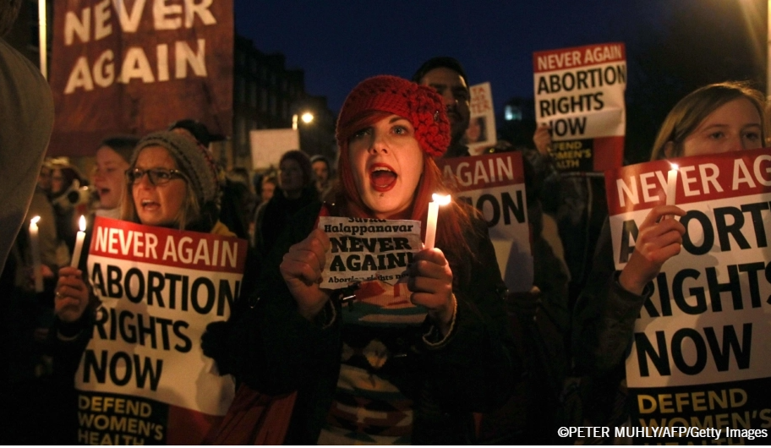
Μελέτη περίπτωσης 1: Άμβλωση
Η πρόσβαση σε ασφαλείς αμβλώσεις είναι ζήτημα ανθρώπινου δικαιώματος
Η δυνατότητα των ατόμων με μήτρα «να έχουν πρόσβαση σε ασφαλείς και νόμιμες αμβλώσεις περιορίζεται από το νόμο ή στην πράξη στις περισσότερες χώρες του κόσμου. Στην πραγματικότητα, ακόμη και εκεί όπου η άμβλωση επιτρέπεται από τον νόμο, οι γυναίκες έχουν συχνά σοβαρά περιορισμένη πρόσβαση σε ασφαλείς υπηρεσίες άμβλωσης λόγω έλλειψης κατάλληλης ρύθμισης, υπηρεσιών υγείας ή πολιτικής βούλησης.
Ταυτόχρονα, μόνο μια μειοψηφία χωρών απαγορεύει τις αμβλώσεις. Στις περισσότερες χώρες και δικαιοδοσίες, η άμβλωση επιτρέπεται για να σωθεί η ζωή της εγκύου ή όταν η εγκυμοσύνη είναι αποτέλεσμα βιασμού ή αιμομιξίας.»
Παρατηρητήριο Ανθρωπίνων Δικαιωμάτων (Ανθρώπινα δικαιώματα των γυναικών: άμβλωση)
Πηγή:©PETER MUHLY/AFP/Getty
Notes:
Πηγή κειμένου: https://www.hrw.org/legacy/women/abortion.html
Πηγή εικόνας: https://www.amnesty.org/en/what-we-do/sexual-and-reproductive-rights/abortion-facts/

Slide 20
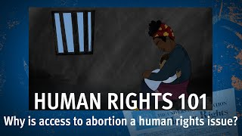
Παρακολουθήστε βίντεο για την πρόσβαση στην άμβλωση ως ζήτημα ανθρωπίνων δικαιωμάτων
Notes:
Πηγή: Episode 11: Γιατί η πρόσβαση στην άμβλωση είναι ζήτημα ανθρωπίνων δικαιωμάτων; - YouTube

Slide 21
Μελέτη περίπτωσης 1: Άμβλωση
«Η άμβλωση είναι ένα θέμα ιδιαίτερα συναισθηματικό και συνδεδεμένο με βαθιά ριζωμένες απόψεις. Ωστόσο, η ισότιμη πρόσβαση σε ασφαλείς υπηρεσίες άμβλωσης αποτελεί πρώτα απ' όλα ανθρώπινο δικαίωμα. Όπου η άμβλωση είναι ασφαλής και νόμιμη, κανένας δεν αναγκάζεται να την κάνει.
Όπου οι αμβλώσεις είναι παράνομες και μη ασφαλείς, οι άνθρωποι με μήτρα αναγκάζονται να κυοφορούν ανεπιθύμητες εγκυμοσύνες μέχρι τέλους ή να υποφέρουν από σοβαρές συνέπειες για την υγεία τους, ακόμη και από θάνατο.»
Παρατηρητήριο Ανθρωπίνων Δικαιωμάτων (Ανθρώπινα δικαιώματα των γυναικών: άμβλωση)
Περίπου το 13% των θανάτων ανθρώπων που γεννούν ή είναι εγκυμονούντες παγκοσμίως οφείλεται σε μη ασφαλείς αμβλώσεις - μεταξύ 68.000 και 78.000 θανάτων ετησίως.
(Πηγή: https://www.hrw.org/legacy/women/abortion.html )
Notes:
Πηγή κειμένου: https://www.hrw.org/legacy/women/abortion.html

Slide 22
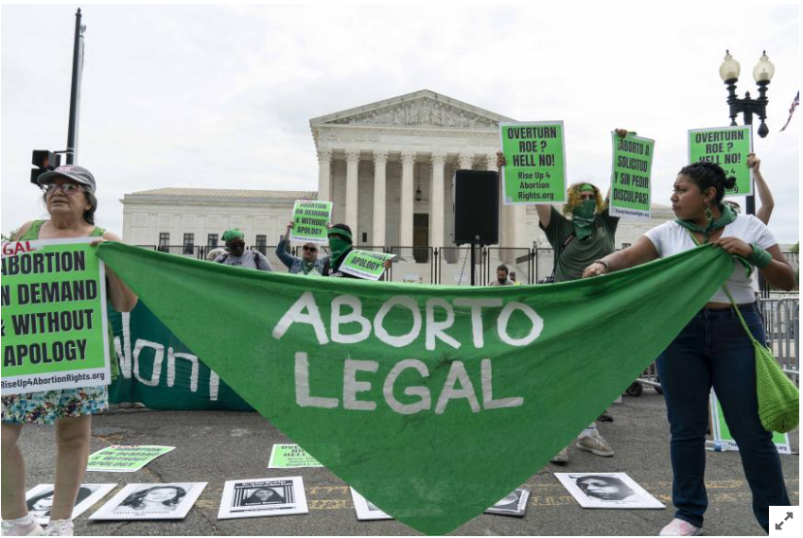
Μελέτη περίπτωσης 1: Άμβλωση
«Οι γυναικείες οργανώσεις σε όλο τον κόσμο έχουν αγωνιστεί για το δικαίωμα πρόσβασης σε ασφαλείς και νόμιμες αμβλώσεις εδώ και δεκαετίες, και όλο και περισσότερο το διεθνές δίκαιο των ανθρωπίνων δικαιωμάτων στηρίζει τα αιτήματά τους.
Στην πραγματικότητα, τα διεθνή νομικά μέσα για τα ανθρώπινα δικαιώματα και οι έγκυρες ερμηνείες αυτών των μέσων επιβάλλουν το συμπέρασμα ότι οι γυναίκες έχουν το δικαίωμα να αποφασίζουν ανεξάρτητα για όλα τα θέματα που σχετίζονται με την αναπαραγωγή, συμπεριλαμβανομένου του θέματος της άμβλωσης.»
Παρατηρητήριο Ανθρωπίνων Δικαιωμάτων (Ανθρώπινα δικαιώματα των γυναικών: άμβλωση)
Ακτιβιστές για τα δικαιώματα στην άμβλωση διαμαρτύρονται έξω από το Ανώτατο Δικαστήριο των ΗΠΑ στο Καπιτώλιο στην Ουάσιγκτον, Τρίτη 21 Ιουνίου 2022. © 2022 AP Photo/Jose Luis Magana
Notes:
Πηγή κειμένου: https://www.hrw.org/legacy/women/abortion.htm
Πηγή εικόνας: https://www.hrw.org/news/2022/06/24/qa-access-abortion-human-right

Slide 23
Μελέτη περίπτωσης 1 :Βασικά στοιχεία για την άμβλωση
Η ποινικοποίηση των αμβλώσεων δεν σταματά τις αμβλώσεις,
απλώς καθιστά τις αμβλώσεις λιγότερο ασφαλείς
Η αποτροπή της πρόσβασης των ατόμων με μήτρα στις αμβλώσεις δεν προϋποθέτει ότι οι αμβλώσεις θα σταματήσουν. Ωστόσο, το αποτέλεσμα της απαγόρευσης της πρόσβασης στις αμβλώσεις σημαίνει ότι οι άνθρωποι δεν είναι σε θέση να κάνουν ασφαλείς αμβλώσεις και η ζωή τους τίθεται σε κίνδυνο. Ο αριθμός των μη ασφαλών αμβλώσεων ετησίως έφτασε τα 25 εκατομμύρια.
Οι μη ασφαλείς αμβλώσεις ορίζονται από τον Παγκόσμιο Οργανισμό Υγείας (ΠΟΥ) ως «μια διαδικασία τερματισμού μιας ανεπιθύμητης εγκυμοσύνης που πραγματοποιείται, είτε από άτομα που δεν διαθέτουν τις απαραίτητες δεξιότητες, είτε σε περιβάλλον που δεν ανταποκρίνεται στα ελάχιστα ιατρικά πρότυπα, είτε και τα δύο". (Διεθνής Αμνηστία, Βασικά στοιχεία για τις αμβλώσεις).
Από την άλλη πλευρά, οι νόμιμες και ασφαλείς αμβλώσεις πραγματοποιούνται από έναν εκπαιδευμένο ιατρικό πάροχο. Οι μη ασφαλείς αμβλώσεις έχουν πολλές συνέπειες για τα άτομα με μήτρα και μία από αυτές είναι ο θάνατος κατά τη διάρκεια των μη ασφαλών διαδικασιών.
Notes:
Πηγή: https://www.amnesty.org/en/what-we-do/sexual-and-reproductive-rights/abortion-facts/

Slide 24
Μελέτη περίπτωσης 1 :Βασικά στοιχεία για την άμβλωση
Δεν είναι μόνο οι μη τρανς γυναίκες και κορίτσια που χρειάζονται αμβλώσεις
«Δεν είναι μόνο οι μη τρανς γυναίκες και κορίτσια (γυναίκες και κορίτσια που τους αποδόθηκε θηλυκό φύλο κατά τη γέννηση) που μπορεί να χρειάζονται πρόσβαση σε υπηρεσίες άμβλωσης, αλλά και τα ίντερσεξ άτομα, οι τρανσέξουαλ άνδρες και αγόρια και τα άτομα με άλλες ταυτότητες φύλου που έχουν την αναπαραγωγική ικανότητα να εγκυμονούν» (Διεθνής Αμνηστία, Βασικά στοιχεία για την άμβλωση).
Πολλοί άνθρωποι δεν έχουν πρόσβαση στην υγειονομική περίθαλψη, συμπεριλαμβανομένης της άμβλωσης. Ακόμη και αν έχουν πρόσβαση, το κοινωνικό στίγμα και τα στερεότυπα γύρω από το φύλο και τη σεξουαλικότητα τους εμποδίζουν να έχουν πρόσβαση σε πληροφορίες και υπηρεσίες γύρω από την αντισύλληψη ή την άμβλωση. Σύμφωνα με αναφορές, το 28% των τρανσέξουαλ και των ατόμων που δεν συμμορφώνονται με το φύλο φέρονται να παρενοχλούνται σε ιατρικές εγκαταστάσεις και το 19% έχουν αρνηθεί ιατρική περίθαλψη λόγω της κατάστασης του φύλου τους. Επιπλέον, η φυλή και η φτώχεια συμβάλλουν στις διακρίσεις που αντιμετωπίζουν πολλά άτομα όσον αφορά την υγειονομική περίθαλψη.
Notes:
Πηγή: https://www.amnesty.org/en/what-we-do/sexual-and-reproductive-rights/abortion-facts/

Slide 25
Μελέτη περίπτωσης 1 :Βασικά στοιχεία για την άμβλωση
Η ποινικοποίηση των αμβλώσεων είναι μια μορφή διάκρισης,
η οποία τροφοδοτεί περαιτέρω το στίγμα
Η άρνηση πρόσβασης σε υπηρεσίες αναπαραγωγικής υγείας αποτελεί μορφή διάκρισης.
Η παραπάνω δήλωση υποστηρίζεται από δηλώσεις της Επιτροπής της Σύμβασης των Ηνωμένων Εθνών για την εξάλειψη κάθε μορφής διακρίσεων κατά των γυναικών (CEDAW ή Σύμβαση για τα δικαιώματα των γυναικών). Οι διακρίσεις δεν αφορούν μόνο τις γυναίκες, αλλά και τις λεσβίες, τους αμφιφυλόφιλους, τα τρανς άτομα κ.λπ.
Η ποινικοποίηση της άμβλωσης, εκτός του ότι είναι άδικη για τα άτομα με μήτρα, συμβάλλει στην αύξηση του στίγματος της κοινωνίας απέναντι στα άτομα που ζητούν άμβλωση. Η αντίληψη ότι η άμβλωση είναι παράνομη ή αμαρτία τείνει να συμβάλλει στον στιγματισμό των ατόμων με μήτρα στις υπηρεσίες υγείας και μεταξύ των οικογενειών τους, των φίλων τους κ.λπ. Ως αποτέλεσμα, τα άτομα που ζητούν άμβλωση κινδυνεύουν να αντιμετωπίσουν διακρίσεις και παρενοχλήσεις.
Notes:
Πηγή: https://www.amnesty.org/en/what-we-do/sexual-and-reproductive-rights/abortion-facts/

Slide 26
Μελέτη περίπτωσης 1: Έρευνα για το κυπριακό πλαίσιο
Ποιος είναι ο νόμος για τις αμβλώσεις στην Κύπρο; (αν δεν γνωρίζετε μπορείτε να ψάξετε στο διαδίκτυο)
Ήταν εύκολο να μάθετε για τον νόμο περί αμβλώσεων;
Είναι οι πληροφορίες προσβάσιμες;
Πόσο κοστίζει;
Ποιος μπορεί να έχει πρόσβαση σε αυτό;
Πώς σας φαίνονται οι παρακάτω εικόνες; Συζητήστε το.

Slide 27
Μελέτη περίπτωσης 2

Slide 28
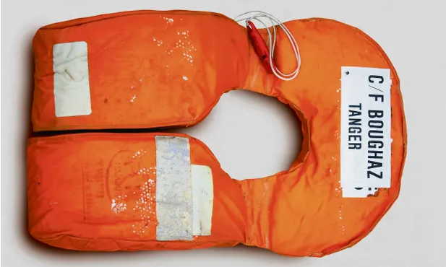
Μελέτη περίπτωσης 2: Πρόσφυγες, αιτούντες άσυλο και μετανάστες
Οι όροι «πρόσφυγας, αιτών άσυλο και μετανάστης χρησιμοποιούνται για να περιγράψουν ανθρώπους που βρίσκονται σε κίνηση, που έχουν εγκαταλείψει τις χώρες τους και έχουν διασχίσει τα σύνορα».
Οι όροι μετανάστης και πρόσφυγας χρησιμοποιούνται συχνά εναλλακτικά, αλλά είναι σημαντικό να γίνεται διάκριση μεταξύ τους, καθώς υπάρχει νομική διαφορά.
(Διεθνής Αμνηστία, Πρόσφυγες, αιτούντες άσυλο και μετανάστες)
Πηγή εικόνας: Τα σωσίβια έχουν γίνει ένα εντυπωσιακό σύμβολο της προσφυγικής κρίσης. Αυτό ήταν ένα από τα 2.500 αφαίρετα ή πεταμένα γιλέκα που σχημάτισαν ένα "νεκροταφείο σωσιβίων" στην πλατεία Κοινοβουλίου για να επιστήσουν την προσοχή στην κρίση το 2016 . Φωτογραφία: Hugh Peterswald/Pacific Press/LightRocket/Getty [
Notes:
Πηγή κειμένου: https://www.amnesty.org/en/what-we-do/refugees-asylum-seekers-and-migrants/
Πηγή εικόνας: https://www.theguardian.com/world/2018/jun/20/the-list-34361-men-women-and-children-who-perished-trying-to-reach-europe-world-refugee-day

Slide 29
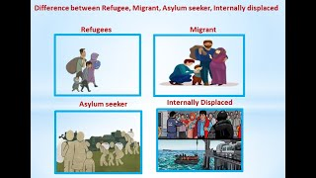
Παρακολουθήστε βίντεο σχετικά με τις διαφορές μεταξύ πρόσφυγα, μετανάστη, αιτούντος άσυλο και εσωτερικά εκτοπισμένου.
Notes:
Πηγή: Διαφορά μεταξύ πρόσφυγα, μετανάστη, αιτούντα άσυλο, εσωτερικά εκτοπισμένου - YouTube

Slide 30
Μελέτη περίπτωσης 2: Πρόσφυγες, αιτούντες άσυλο και μετανάστες
Ποιος είναι πρόσφυγας;
Σύμφωνα με τη Διεθνή Αμνηστία «πρόσφυγας είναι ένα άτομο που έχει εγκαταλείψει τη χώρα του, επειδή κινδυνεύει από σοβαρές παραβιάσεις των ανθρωπίνων δικαιωμάτων και διώξεις εκεί. Οι κίνδυνοι για την ασφάλεια και τη ζωή τους είναι τόσο μεγάλοι που νιώθουν ότι δεν έχουν άλλη επιλογή από το να φύγουν και να αναζητήσουν ασφάλεια εκτός της χώρας τους, επειδή η δική τους κυβέρνηση δεν μπορεί ή δεν θέλει να τους προστατεύσει από αυτούς τους κινδύνους. Οι πρόσφυγες έχουν δικαίωμα διεθνούς προστασίας"
Ποιος είναι ο αιτών άσυλο;
«Ο αιτών άσυλο είναι ένα άτομο που έχει εγκαταλείψει τη χώρα του και αναζητά προστασία από διώξεις και σοβαρές παραβιάσεις των ανθρωπίνων δικαιωμάτων σε άλλη χώρα, αλλά δεν έχει ακόμη αναγνωριστεί νομικά ως πρόσφυγας και περιμένει να λάβει απόφαση σχετικά με το αίτημά του για άσυλο. Η αναζήτηση ασύλου αποτελεί ανθρώπινο δικαίωμα. Αυτό σημαίνει ότι πρέπει να επιτρέπεται σε όλους να εισέρχονται σε άλλη χώρα για να ζητήσουν άσυλο».
(Διεθνής Αμνηστία, Πρόσφυγες, αιτούντες άσυλο και μετανάστες)
Notes:
Πηγή κειμένου: https://una.org.uk/magazine/1-2016/false-dichotomy-between-economic-migrants-and-refugees

Slide 31
Μελέτη περίπτωσης 2: Πρόσφυγες, αιτούντες άσυλο και μετανάστες
Ποιος είναι μετανάστης;
Ο όρος μετανάστης δεν έχει νομικό ορισμό διεθνώς. Σύμφωνα με τη Διεθνή Αμνηστία, μετανάστες είναι τα άτομα που δεν παραμένουν στη χώρα καταγωγής τους και δεν έχουν το καθεστώς των αιτούντων άσυλο ή των προσφύγων.
Πολλοί μετανάστες δεν μένουν στις χώρες τους, επειδή εργάζονται, σπουδάζουν ή πάνε να βρουν τις οικογένειές τους στο εξωτερικό. Άλλοι λόγοι είναι η φτώχεια, η πολιτική, η βία, η εγκληματικότητα, οι περιβαλλοντικές καταστροφές που οδηγούν τους ανθρώπους να θέλουν να εγκαταλείψουν τη χώρα καταγωγής τους. Ως αποτέλεσμα, πολλοί άνθρωποι δεν ταιριάζουν στον νομικό ορισμό του πρόσφυγα, οι οποίοι δεν παραμένουν στη χώρα τους λόγω του κινδύνου που μπορεί να αντιμετωπίσουν. Τα ανθρώπινα δικαιώματα των μεταναστών παραβιάζονται και δεν έχουν κανένα σεβασμό ή προστασία στις χώρες όπου διαμένουν πλέον.
Notes:
Πηγή: https://www.amnesty.org/en/what-we-do/refugees-asylum-seekers-and-migrants/

Slide 32
Μελέτη περίπτωσης 2: Πρόσφυγες, αιτούντες άσυλο και μετανάστες
Η λανθασμένη διχοτόμηση μεταξύ προσφύγων και οικονομικών μεταναστών
Ένα από τα μεγαλύτερα ζητήματα στις μέρες μας είναι η διχοτόμηση μεταξύ οικονομικών μεταναστών και προσφύγων. Σύμφωνα με το άρθρο της Anne Althaus, ο όρος οικονομικός μετανάστης δεν έχει κανένα νομικό ορισμό και δεν αναφέρεται στη μεταναστευτική νομοθεσία. Ο οικονομικός μετανάστης σημαίνει ότι ένα άτομο αποφασίζει ελεύθερα να μείνει σε μια άλλη χώρα (όχι στη χώρα καταγωγής του), προκειμένου να βελτιώσει την οικονομική του κατάσταση.
Από την άλλη πλευρά, ο όρος μετανάστης εργαζόμενος χρησιμοποιείται στη Σύμβαση των Ηνωμένων Εθνών για την προστασία των δικαιωμάτων όλων των διακινούμενων εργαζομένων και των μελών της οικογένειάς τους για να "προσδιορίσει ένα πρόσωπο που ασκεί αμειβόμενη δραστηριότητα σε κράτος του οποίου δεν είναι υπήκοος (Althaus, 2016).
Επίσης, οι μετανάστες είναι «ένας ουδέτερος όρος που δηλώνει κάθε άτομο που μετακινείται ή έχει μετακινηθεί πέρα από ένα διεθνές σύνορο - ή εντός μιας χώρας, μακριά από τον τόπο διαμονής του. Συνεπώς, ένα άτομο μπορεί να είναι μετανάστης ανεξάρτητα από το νομικό του καθεστώς (τεκμηριωμένο ή μη) και από τον εκούσιο ή ακούσιο χαρακτήρα της μετακίνησης» (Althaus, 2016).
Notes:
Πηγή κειμένου: https://una.org.uk/magazine/1-2016/false-dichotomy-between-economic-migrants-and-refugees

Slide 33
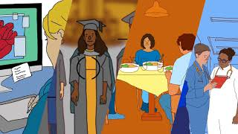
Δείτε βίντεο για τα δικαιώματα των προσφύγων
Notes:
Πηγή: YouTube

Slide 34
Μελέτη περίπτωσης 2: Ανθρώπινα δικαιώματα προσφύγων
Ανθρώπινα δικαιώματα των προσφύγων:
Τα ανθρώπινα δικαιώματα των προσφύγων αναφέρονται στα θεμελιώδη δικαιώματα και την προστασία που παρέχονται σε άτομα που έχουν αναγκαστεί να εγκαταλείψουν τις χώρες καταγωγής τους λόγω διώξεων, βίας, συγκρούσεων ή άλλων σοβαρών παραβιάσεων των ανθρωπίνων δικαιωμάτων. Η προστασία των ανθρωπίνων δικαιωμάτων των προσφύγων αποτελεί κρίσιμη πτυχή του διεθνούς δικαίου και ανθρωπιστική επιταγή.
Οι βασικές αρχές των ανθρωπίνων δικαιωμάτων που ισχύουν για τους πρόσφυγες περιλαμβάνουν:
Μη επαναπροώθηση: Η αρχή αυτή, που κατοχυρώνεται στη Σύμβαση των Ηνωμένων Εθνών για το Καθεστώς των Προσφύγων του 1951 και στο Πρωτόκολλο του 1967, απαγορεύει την επιστροφή των προσφύγων σε χώρα όπου θα αντιμετώπιζαν διώξεις ή σοβαρή βλάβη. Εξασφαλίζει ότι τα άτομα που αναζητούν καταφύγιο δεν στέλνονται πίσω σε επικίνδυνες ή απειλητικές για τη ζωή τους καταστάσεις.
Δικαίωμα αναζήτησης ασύλου: Οι πρόσφυγες έχουν το δικαίωμα να ζητήσουν άσυλο σε άλλες χώρες και να ζητήσουν προστασία από διώξεις ή βλάβες. Οι αιτούντες άσυλο θα πρέπει να έχουν πρόσβαση σε δίκαιη και αποτελεσματική διαδικασία ασύλου για τον προσδιορισμό της επιλεξιμότητάς τους για το καθεστώς του πρόσφυγα.

Slide 35
Μελέτη περίπτωσης 2: Ανθρώπινα δικαιώματα προσφύγων
Δικαίωμα στη ζωή και την ασφάλεια: Οι πρόσφυγες έχουν δικαίωμα στη ζωή, την ελευθερία και την ασφάλεια, όπως κατοχυρώνεται από την Οικουμενική Διακήρυξη των Ανθρωπίνων Δικαιωμάτων. Οι χώρες υποδοχής πρέπει να λαμβάνουν μέτρα για την προστασία των προσφύγων από τη βία, τις διακρίσεις και την αυθαίρετη κράτηση.
Δικαίωμα ελεύθερης κυκλοφορίας: Οι πρόσφυγες δεν θα πρέπει να περιορίζονται παράνομα σε προσφυγικούς καταυλισμούς ή σε απαγορευμένες περιοχές και θα πρέπει να έχουν την ελευθερία να κινούνται εντός της επικράτειας της χώρας υποδοχής.
Δικαίωμα στην εργασία: Οι πρόσφυγες έχουν δικαίωμα να δουλέψουν και να κερδίζουν εισόδημα, αν και θα μπορούσαν να ισχύουν ορισμένοι περιορισμοί για την αποφυγή της εκμετάλλευσης και την προστασία της τοπικής αγοράς εργασίας.
Δικαίωμα στην οικογενειακή ενότητα: Οι πρόσφυγες θα πρέπει να μπορούν να επανενωθούν με τα μέλη της οικογένειάς τους, συμπεριλαμβανομένων των συζύγων και των παιδιών, στο πλαίσιο του δικαιώματός τους στην οικογενειακή ζωή και ενότητα.

Slide 36
Μελέτη περίπτωσης 2: Ανθρώπινα δικαιώματα προσφύγων
Δικαίωμα στην εκπαίδευση: Τα παιδιά πρόσφυγες έχουν δικαίωμα πρόσβασης στην εκπαίδευση και πρέπει να τους παρέχονται ευκαιρίες για σχολική εκπαίδευση.
Ελευθερία της θρησκείας και της έκφρασης: Οι πρόσφυγες, όπως όλα τα άτομα, έχουν το δικαίωμα να ασκούν ελεύθερα τη θρησκεία τους και να εκφράζουν τις απόψεις τους χωρίς φόβο διώξεων.
Προστασία για ευάλωτες ομάδες: Ιδιαίτερη προσοχή πρέπει να δοθεί στις ανάγκες και τα δικαιώματα των ευάλωτων ομάδων μεταξύ των προσφύγων, όπως τα παιδιά, οι γυναίκες, οι ηλικιωμένοι και τα άτομα με αναπηρία.
Πρόσβαση σε βασικές ανάγκες και υπηρεσίες: Οι πρόσφυγες έχουν δικαίωμα πρόσβασης σε τρόφιμα, στέγη, καθαρό νερό, εκπαίδευση, υγειονομική περίθαλψη και άλλες βασικές υπηρεσίες. Οι χώρες υποδοχής και η διεθνής κοινότητα έχουν την ευθύνη να διασφαλίσουν την τήρηση αυτών των δικαιωμάτων.

Slide 37
Οι παραβιάσεις των ανθρωπίνων δικαιωμάτων των προσφύγων δεν περιορίζονται στις εμπειρίες τους μετά την άφιξή τους στη χώρα στην οποία αναζητούν καταφύγιο. Τα δικαιώματά τους μπορεί να παραβιάζονται σε διάφορα στάδια, από τις χώρες καταγωγής τους μέχρι το ταξίδι τους και κατά την άφιξή τους σε μια χώρα υποδοχής.
Μελέτη περίπτωσης 2: Παραβιάσεις των ανθρωπίνων δικαιωμάτων των προσφύγων
Βία και κτηνωδία στις χώρες καταγωγής: Πολλοί πρόσφυγες εγκαταλείπουν τις χώρες καταγωγής τους λόγω βίας, διώξεων και παραβιάσεων των ανθρωπίνων δικαιωμάτων. Αυτό μπορεί να περιλαμβάνει διακρίσεις, βασανιστήρια, σεξουαλική βία, καταναγκαστική εργασία και άλλες μορφές βαρβαρότητας που διαπράττονται από κυβερνητικές δυνάμεις, ένοπλες ομάδες ή άλλα άτομα.
Επικίνδυνα ταξίδια: Κατά τη διάρκεια του ταξιδιού τους προς μια ασφαλέστερη χώρα, οι πρόσφυγες συχνά αντιμετωπίζουν επικίνδυνες συνθήκες, εκμετάλλευση και κακοποίηση. Οι διακινητές ανθρώπων και οι λαθρέμποροι εκμεταλλεύονται την ευάλωτη κατάστασή τους, υποβάλλοντάς τους σε εκβιασμούς, βία και μη ασφαλή μεταφορά.
Έλλειψη πρόσβασης στην εκπαίδευση, την εργασία και την τεκμηρίωση: Μόλις οι πρόσφυγες φτάσουν σε μια χώρα υποδοχής, μπορεί να συναντήσουν εμπόδια που τους εμποδίζουν να έχουν πρόσβαση στην εκπαίδευση, στις ευκαιρίες απασχόλησης και στα απαραίτητα έγγραφα. Αυτοί οι περιορισμοί μπορεί να οδηγήσουν σε περιθωριοποίηση, φτώχεια και ευπάθεια στην εκμετάλλευση.
Κράτηση και απέλαση: Σε ορισμένες περιπτώσεις, οι πρόσφυγες μπορεί να κρατούνται ή να απελαύνονται χωρίς τις κατάλληλες νομικές διαδικασίες ή χωρίς να εξετάζονται επαρκώς οι περιστάσεις τους. Αυτό μπορεί να έχει ως αποτέλεσμα την παρατεταμένη κράτηση σε απάνθρωπες συνθήκες ή την επιστροφή σε χώρες όπου η ζωή τους μπορεί να κινδυνεύει.

Slide 38
Μελέτη περίπτωσης 2: Παραβιάσεις των ανθρωπίνων δικαιωμάτων των προσφύγων
Ξενοφοβία και διακρίσεις: Οι πρόσφυγες αντιμετωπίζουν συχνά προκαταλήψεις, διακρίσεις και ξενοφοβία στις κοινότητες υποδοχής τους. Αυτό μπορεί να εκδηλώνεται με κοινωνικό αποκλεισμό, περιορισμένη πρόσβαση στην υγειονομική περίθαλψη και τη στέγαση, καθώς και με λεκτικές και σωματικές επιθέσεις
Επαναπροωθήσεις: Οι επαναπροωθήσεις συμβαίνουν όταν οι χώρες υποδοχής επιστρέφουν βίαια τους πρόσφυγες στις χώρες καταγωγής τους ή σε μια τρίτη χώρα χωρίς να αξιολογήσουν σωστά τις αιτήσεις ασύλου τους. Η πρακτική αυτή παραβιάζει το διεθνές δίκαιο για τους πρόσφυγες και τα ανθρώπινα δικαιώματα, καθώς στερεί από τα άτομα το δικαίωμα να αναζητήσουν προστασία και τα εκθέτει σε περαιτέρω βλάβη. Για παράδειγμα, η ελληνική κυβέρνηση έχει μειώσει τη μετανάστευση στα νησιά τα τελευταία χρόνια, αναγκάζοντας παράνομα ανθρώπους που έχουν φτάσει στην ελληνική γη (είτε από τη θάλασσα είτε από τη στεριά) να επιβιβαστούν σε βάρκες και να τους πετάξουν πίσω στη θάλασσα, προκειμένου να φύγουν από την Ελλάδα.
Notes:
Πηγή κειμένου: https://www.politico.eu/article/morocco-uses-migrants-to-get-what-it-wants/
Πηγή εικόνας: https://www.koraki.org/end-pushbacks

Slide 39
Μελέτη περίπτωσης 2: ΕΕ και Μαρόκο
Το Μαρόκο λαμβάνει χρηματοδότηση από την Ευρωπαϊκή Ένωση, για να εμποδίσει τους μετανάστες να φτάσουν στην ΕΕ. Σύμφωνα με την εκτελεστική διευθύντρια της Frontex Aija Kalnaja:
«Ο Frontex αναγνωρίζει τις τεράστιες προσπάθειες που καταβάλλουν οι μαροκινές αρχές για την αντιμετώπιση των προκλήσεων της λαθραίας διακίνησης μεταναστών, της εμπορίας ανθρώπων και άλλων τύπων διασυνοριακού εγκλήματος. Οι ενέργειες αυτές συμβάλλουν αναμφίβολα στην ασφάλεια της Ευρωπαϊκής Ένωσης. Δεσμευόμαστε να ενισχύσουμε περαιτέρω τη συνεργασία μας με το Μαρόκο ως αξιόπιστο εταίρο, ώστε να μπορέσουμε να αντιμετωπίσουμε από κοινού αυτές τις προκλήσεις».
Frontex, Frontex και Μαρόκο θα ενισχύσουν τη συνεργασία, 2022
Οι ενέργειες αυτές συμβάλλουν στη βία κατά των ανθρώπων από αφρικανικές χώρες που προσπαθούν να διαφύγουν από το Μαρόκο ή τις χώρες καταγωγής τους.
Notes:
Πηγή κειμένου: https://frontex.europa.eu/media-centre/news/news-release/frontex-and-morocco-to-strengthen-cooperation-upnSgq

Slide 40
Μπορείτε να απαντήσετε στις ακόλουθες ερωτήσεις;
Πώς αντιμετωπίζονται τα ανθρώπινα δικαιώματα των προσφύγων στην Κύπρο από την κυβέρνηση και τα μέσα ενημέρωσης;
Πώς κάνει η Κύπρος διάκριση μεταξύ μεταναστών, προσφύγων, αιτούντων άσυλο και εκτοπισμένων;
Ποιες παραβιάσεις των ανθρωπίνων δικαιωμάτων των προσφύγων σημειώθηκαν στο νησί;
Ήταν εύκολο να βρείτε πληροφορίες για το θέμα αυτό;
Τι γνώμη έχετε για τις ακόλουθες διαφάνειες;
Notes:
Πηγή εικόνας: https://www.philenews.com/koinonia/eidiseis/article/963556/poyrnara-otan-efevg-parakaloysan-na-meino

Slide 41
Κλίμακα προνομίων
Οδηγίες:
Διαβάστε κάθε δήλωση και αξιολογήστε πόσο ακριβώς περιγράφει τη ζωή σας. Λάβετε υπόψη σας όλα τα μέλη της ζωής σας: φίλους, οικογένεια, συναδέλφους.
Προσθέστε τη βαθμολογία σας για να προσδιορίσετε τη συνολική αξιολόγηση.
ΚΛΙΜΑΚΑ ΑΞΙΟΛΟΓΗΣΗΣ:
1= Ποτέ (Όχι/Λάθος), 2= Σπάνια, 3=Συχνά, 4= Πάντα (Ναι/Αλήθεια)
Μέγιστο= 100
Ελάχιστο= 25
Οι ακόλουθες δηλώσεις δημιουργούνται από:
Δεκαετία των Ηνωμένων Εθνών για την Εκπαίδευση στα Ανθρώπινα Δικαιώματα (1995-2004) αριθ. 4, ABC: ΔΙΔΑΣΚΑΛΙΑ ΑΝΘΡΩΠΙΝΩΝ ΔΙΚΑΙΩΜΑΤΩΝ Πρακτικές δραστηριότητες για την πρωτοβάθμια και δευτεροβάθμια εκπαίδευση [Adapted from Social and Economic Justice: A Human Rights Perspective του David Shiman (University of Minnesota Human Rights Resource Center, 1999)]]
Notes:
Κλίμακα προνομίων:United Nations Decade for Human Rights Education (1995-2004) No 4., ABC: TEACHING HUMAN RIGHTS Practical activities for primary and secondary school [Adapted from Social and Economic Justice: A Human Rights Perspective by David Shiman (University of Minnesota Human Rights Resource Center, 1999)]/

Slide 42
Κλίμακα προνομίων
Τα μέλη της κοινότητάς μου δεν υφίστανται διακρίσεις λόγω της φυλής, του φύλου, του οικογενειακού περιβάλλοντος, της αναπηρίας, της θρησκείας ή του τρόπου ζωής τους. (ΟΔΑΔ άρθρα 2, 16- ΚΔΠ άρθρα 2, 23)
Το σπίτι μου, το σχολείο, η εργασία ή η τοπική κοινότητα είναι ένα μέρος όπου είμαι ασφαλής και προστατευμένος. (ΟΔΑΔ άρθρα 3, 5- CRC άρθρα 6, 37)
Όλοι οι φοιτητές/συναδέλφους λαμβάνουν ίσες πληροφορίες και ενθάρρυνση σχετικά με τις ακαδημαϊκές ευκαιρίες και τις ευκαιρίες σταδιοδρομίας. (ΟΔΑΔ άρθρα 2, 26- CRC άρθρα 2, 29)
Το σπίτι, το σχολείο, η εργασία ή η τοπική κοινότητα μου παρέχει ίση πρόσβαση, πόρους, δραστηριότητες και διαμονή για όλους. (ΟΔΑΔ άρθρα 2, 7- CRC άρθρα 2)
Τα μέλη της κοινότητάς μου θα αντιταχθούν σε ενέργειες, υλικά ή λόγια που εισάγουν διακρίσεις στο σχολείο (άρθρα 2, 3, 7, 28, 29 της ΟΔΑΔ- άρθρα 2, 3, 6, 30 της ΚΔΠ).
Όταν κάποιος παραβιάζει τα δικαιώματα ενός άλλου ατόμου, ο παραβάτης βοηθιέται να μάθει πώς να αλλάξει τη συμπεριφορά του. (ΟΔΑΔ άρθρο 26- ΚΔΠ άρθρα 28, 29)
Τα μέλη της κοινότητάς μου νοιάζονται για μένα και προσπαθούν να με βοηθήσουν όταν έχω ανάγκη. (ΟΔΑΔ άρθρα 3, 22, 26, 29- ΚΔΠ άρθρα 3, 6, 27, 28, 29, 31)
Όταν προκύπτουν συγκρούσεις, προσπαθούμε να τις επιλύουμε με μη βίαιους και συνεργατικούς τρόπους. (ΟΔΑΔ άρθρα 3, 28- ΚΔΠ άρθρα 3, 13, 19, 29, 37)
Η χώρα μου διαθέτει πολιτικές και διαδικασίες σχετικά με τις διακρίσεις και τις χρησιμοποιεί όταν συμβαίνουν περιστατικά. (ΟΔΑΔ άρθρα 3, 7- ΚΔΠ άρθρα 3, 29)
Σε θέματα που σχετίζονται με την πειθαρχία, ο καθένας διασφαλίζεται δίκαιη και αμερόληπτη μεταχείριση κατά τον προσδιορισμό της ενοχής και την επιβολή της ποινής. (ΟΔΑΔ άρθρα 6, 7, 8, 9, 10- ΚΔΠ άρθρα 28, 40)
Κανείς στο σπίτι, το σχολείο, την εργασία ή την τοπική κοινότητα δεν υφίσταται εξευτελιστική μεταχείριση ή τιμωρία. (ΟΔΑΔ άρθρο 5- ΚΔΠ άρθρα 13, 16,19, 28)
Ο προσωπικός μου χώρος και τα υπάρχοντά μου είναι σεβαστά. (ΟΔΑΔ άρθρα 12, 17- ΚΔΠ άρθρο 16)
Notes:
Κλίμακα προνομίων:United Nations Decade for Human Rights Education (1995-2004) No 4., ABC: TEACHING HUMAN RIGHTS Practical activities for primary and secondary school [Adapted from Social and Economic Justice: A Human Rights Perspective by David Shiman (University of Minnesota Human Rights Resource Center, 1999)]/

Slide 43
Κλίμακα προνομίων
13. Η κοινότητά μου καλωσορίζει ανθρώπους με διαφορετικό υπόβαθρο και πολιτισμό, συμπεριλαμβανομένων των ανθρώπων που δεν έχουν γεννηθεί σε αυτή τη χώρα. (ΟΔΑΔ άρθρα 2, 6, 13, 14, 15- ΚΔΠ άρθρα 2, 29, 30, 31)
14. Έχω την ελευθερία να εκφράζω τις πεποιθήσεις και τις ιδέες μου χωρίς να φοβάμαι διακρίσεις. (ΟΔΑΔ άρθρο 19- ΚΔΠ άρθρα 13, 14)
15. Τα μέλη της κοινότητάς μου μπορούν να παράγουν και να διαδίδουν δημοσιεύσεις χωρίς το φόβο λογοκρισίας ή τιμωρίας. (ΟΔΑΔ άρθρο 19- ΚΔΠ άρθρο 13)
16. Οι ποικίλες προοπτικές (π.χ. φύλο, φυλή/εθνικότητα, ιδεολογία) εκπροσωπούνται στα μαθήματα, τα εγχειρίδια, τις συνελεύσεις, τις βιβλιοθήκες, τα σχολεία και τα μέσα ενημέρωσης. (ΟΔΑΔ άρθρα 2, 19, 27- ΚΔΠ άρθρα 17, 29, 30)
17. Έχω την ευκαιρία να συμμετέχω σε πολιτιστικές δραστηριότητες και η πολιτιστική μου ταυτότητα, η γλώσσα και οι αξίες μου γίνονται σεβαστές. (ΟΔΑΔ άρθρα 19, 27, 28- ΚΔΠ άρθρα 29, 30, 31)
18. Τα μέλη της κοινότητάς μου έχουν την ευκαιρία να συμμετέχουν στη δημοκρατική λήψη αποφάσεων για την ανάπτυξη πολιτικών και κανόνων των τοπικών κοινοτήτων. (ΟΔΑΔ άρθρα 20, 21, 23- ΚΔΠ άρθρα 13, 15)
19. Τα μέλη της κοινότητάς μου έχουν το δικαίωμα να σχηματίζουν ενώσεις εντός της κοινότητας για να υπερασπίζονται τα δικαιώματά τους ή τα δικαιώματα των άλλων. (ΟΔΑΔ άρθρα 19, 20, 23- ΚΔΠ άρθρο 15)
20. Τα μέλη της κοινότητάς μου ενθαρρύνουν το ένα το άλλο να μάθουν για κοινωνικά και παγκόσμια ζητήματα που σχετίζονται με τη δικαιοσύνη, την οικολογία, τη φτώχεια και την ειρήνη. (Προοίμιο ΟΔΑΔ, άρθρα 26, 29- άρθρο 29 ΚΔΠ)
21. Τα μέλη της κοινότητάς μου ενθαρρύνουν το ένα το άλλο να οργανώνονται και να αναλαμβάνουν δράση για την αντιμετώπιση ζητημάτων που σχετίζονται με τη δικαιοσύνη, την οικολογία, τη φτώχεια και την ειρήνη.(ΟΔΑΔ Προοίμιο, άρθρα 20, 29- ΚΔΠ άρθρο 29)
22. Τα μέλη της κοινότητάς μου έχουν τη δυνατότητα να αναπαύονται επαρκώς κατά τη διάρκεια της ημέρας και να εργάζονται λογικές ώρες υπό δίκαιες συνθήκες εργασίας. (ΟΔΑΔ άρθρα 23, 24- ΚΔΠ άρθρα 31, 32)
23. Οι εργαζόμενοι στην κοινότητά μου αμείβονται αρκετά ώστε να έχουν ένα βιοτικό επίπεδο επαρκές για την υγεία και την ευημερία των ίδιων και των οικογενειών τους. (ΟΔΑΔ άρθρα 22, 25- ΚΔΠ άρθρο 27)
24. Αναλαμβάνω την ευθύνη στην κοινότητά μου να διασφαλίσω ότι οι άνθρωποι δεν κάνουν διακρίσεις εις βάρος άλλων. (ΟΔΑΔ άρθρα 1, 29- ΚΔΠ άρθρο 29)
Notes:
Κλίμακα προνομίων:United Nations Decade for Human Rights Education (1995-2004) No 4., ABC: TEACHING HUMAN RIGHTS Practical activities for primary and secondary school [Adapted from Social and Economic Justice: A Human Rights Perspective by David Shiman (University of Minnesota Human Rights Resource Center, 1999)]/

Slide 44
Πρόσθετοι πόροι
Amnesty International- Sexual and reproductive rights
Access abortion human rights
Overturning of Roe v Wade abortion law a ‘huge blow to women’s human rights’ warns Bachelet
INFORMATION SERIES ON SEXUAL AND REPRODUCTIVE HEALTH AND RIGHTS
Safe and Legal Abortion is a Woman’s Human Right
Dobbs v. Jackson Women’s Health Organization
Thousands of refugees and migrants suffer extreme rights abuses on journeys to Africa’s Mediterranean coast
Refugee Law
Δικαιώματα των προσφύγων
Τα θεμελιώδη δικαιώματα των μεταναστών που διαμένουν παράτυπα στην Ευρωπαϊκή Ένωση
Ποιος βοηθάει τους πρόσφυγες
Cyprus: New illegal immigration routes converge at divided island • FRANCE 24 English
The history of secret education for girls in Afghanistan – and its use as a political symbol
Afghanistan: Taliban ban women from universities amid condemnation

Slide 45
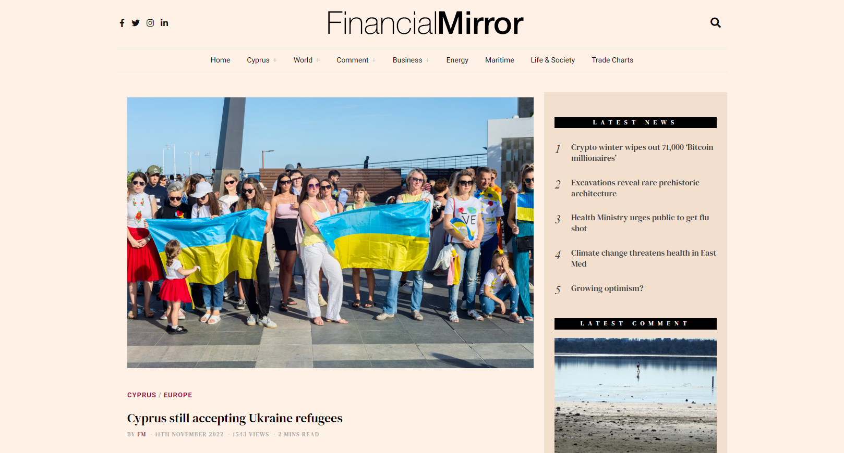
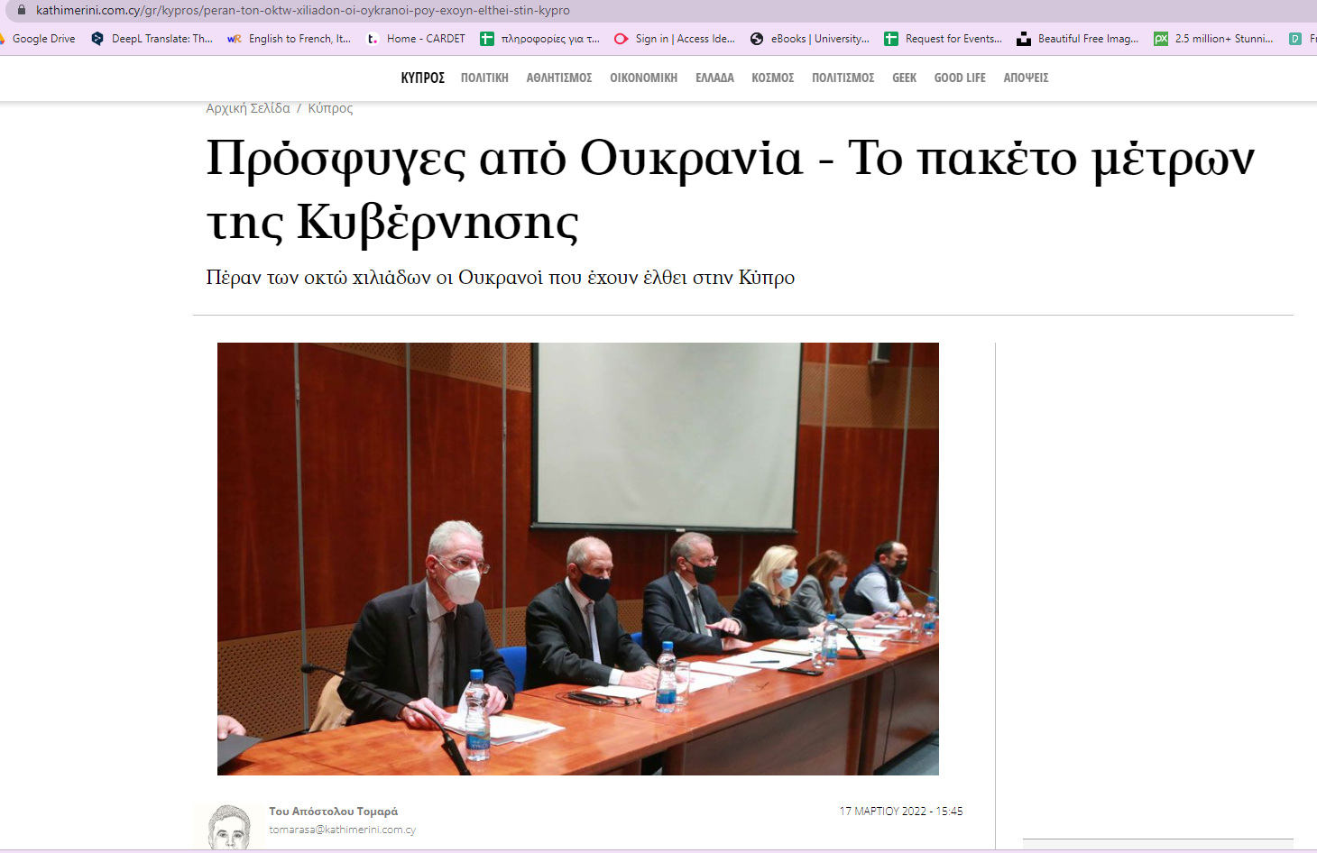
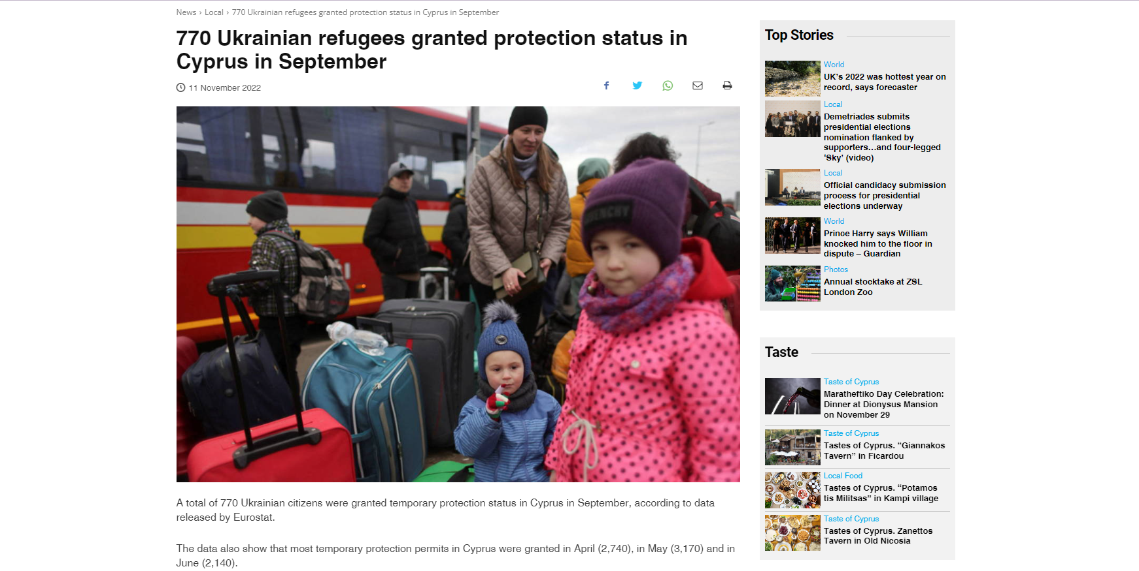
Notes:
Πηγή:
https://www.must.com.cy/gr/people/news/etoimi-i-kypros-na-dexthei-oykranoys-prosfyges
https://www.financialmirror.com/2022/11/11/cyprus-still-accepting-ukraine-refugees/
https://neakypros.com.cy/prosfyges-apo-oykrania-to-paketo-metron-tis-kyvernisis-143363.html
https://in-cyprus.philenews.com/news/local/770-ukrainian-refugees-granted-protection-status-in-cyprus-in-september/#:~:text=Ένα%20σύνολο%20των%20770%20Ουκρανικών,και%20τον%20Ιούνιο%20(2%2C140).

Slide 46
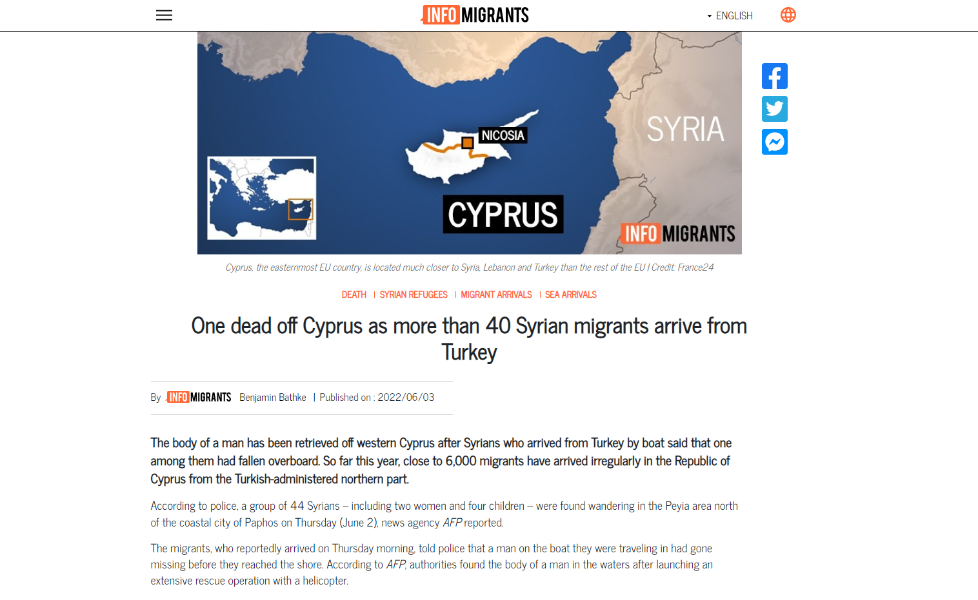
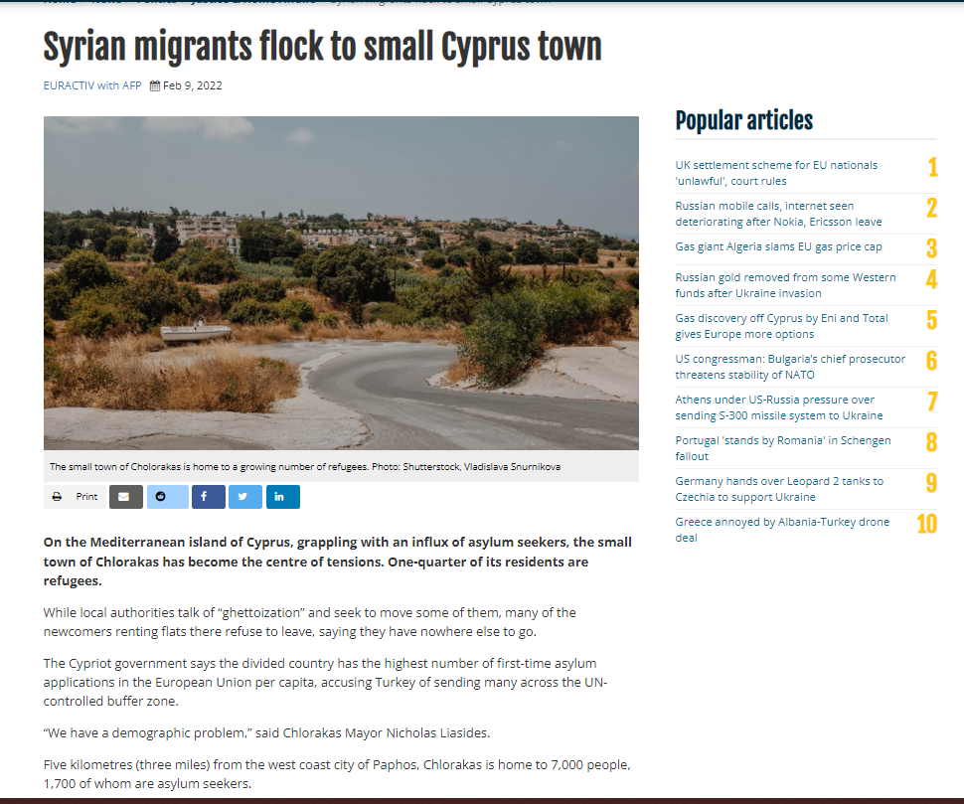
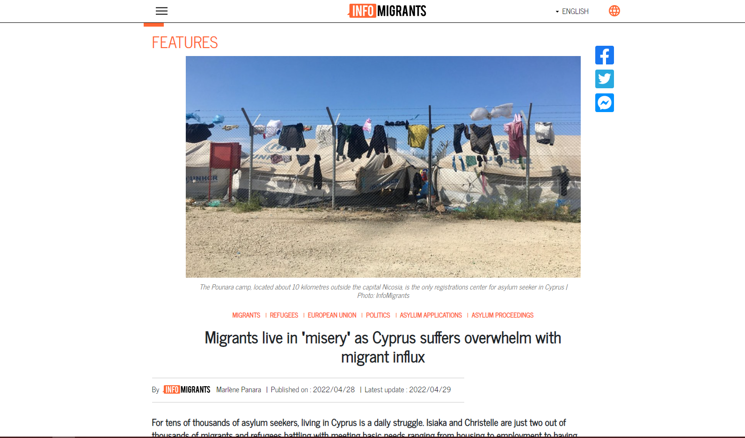
Notes:
Πηγή: https://www.infomigrants.net/en/ και https://www.euractiv.com/section/justice-home-affairs/news/syrian-migrants-flock-to-small-cyprus-town/

Slide 47
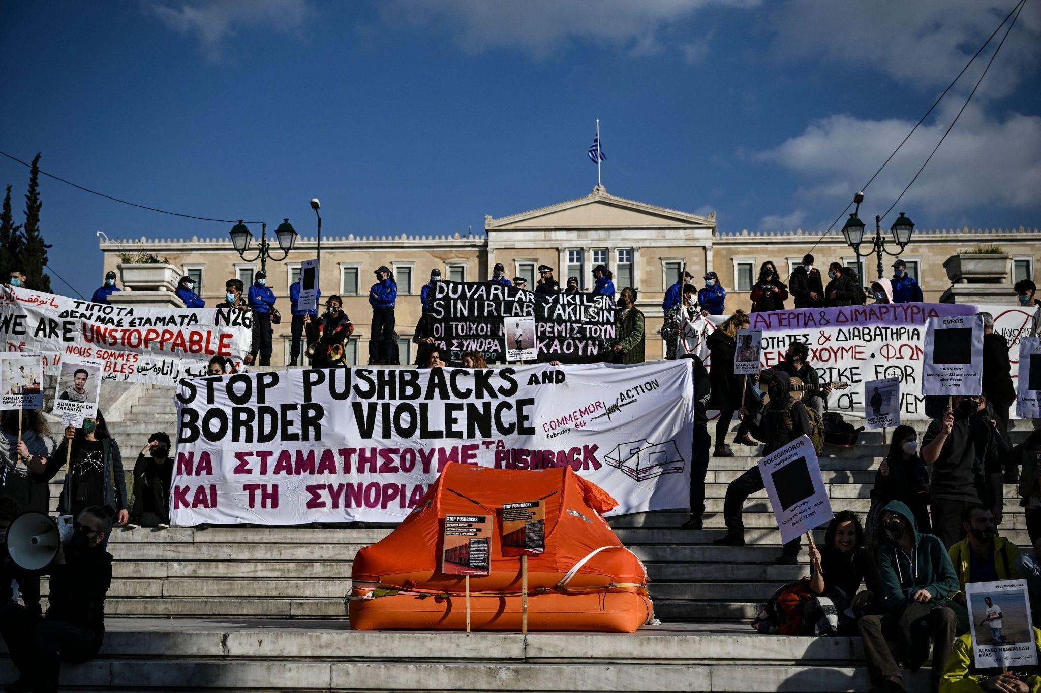
Μελέτη περίπτωσης 2: Παραβιάσεις των ανθρωπίνων δικαιωμάτων των προσφύγων
Η παραβίαση των ανθρωπίνων δικαιωμάτων των μεταναστών/προσφύγων δεν αφορά μόνο όσα στερούνται μετά την άφιξή τους στη χώρα που θέλουν να ζήσουν, όπως η μη πρόσβαση στην εκπαίδευση, την εργασία, την ταυτότητα, τα ταξιδιωτικά έγγραφα.
Και πριν από την άφιξή τους στις χώρες βιώνουν βιαιότητα και βία. Ένα από τα μεγαλύτερα προβλήματα που αντιμετωπίζουν είναι οι απωθήσεις.
Διαδηλωτές κρατούν πινακίδες και πανό καθώς στέκονται δίπλα σε μια σωσίβια σχεδία κατά τη διάρκεια διαδήλωσης στο κέντρο της Αθήνας, Ελλάδα, στις 6 Φεβρουαρίου 2022. (Φωτογραφία AFP)
Notes:
Πηγή κειμένου: https://www.ohchr.org/sites/default/files/Documents/Publications/FactSheet20en.pdf , https://reliefweb.int/report/world/end-violence-and-serious-human-rights-violations-against-afghan-refugees
Πηγή εικόνας: https://www.dailysabah.com/politics/eu-affairs/hundreds-demonstrate-against-greeces-migrant-pushbacks?gallery_image=undefined#big

Slide 48
Μελέτη περίπτωσης 3
ΑΦΗΣΤΕ ΤΗΝ ΝΑ ΜΑΘΕΙ
Η μόνη χώρα που δεν επιτρέπει στα κορίτσια να πηγαίνουν σχολείο είναι το Αφγανιστάν.
«Πριν οι Ταλιμπάν αναλάβουν την εξουσία στο Αφγανιστάν, 3,7 εκατομμύρια παιδιά δεν πήγαιναν σχολείο - τα περισσότερα από αυτά κορίτσια. Έκτοτε, το καθεστώς απαγόρευσε σε επιπλέον 1.254.473 κορίτσια από το Αφγανιστάν να φοιτήσουν στη δευτεροβάθμια εκπαίδευση.» (Malala Fund, Αφγανιστάν)
Επιπλέον, απαγορεύτηκε στις γυναίκες να φοιτούν σε πανεπιστήμια στο Αφγανιστάν.
Notes:
Πηγή κειμένου: https://malala.org/countries/afghanistan
Πηγή εικόνας: https://www.siasat.com/let-her-learn-afghans-raises-voice-against-university-ban-for-women-2485356/

Slide 49
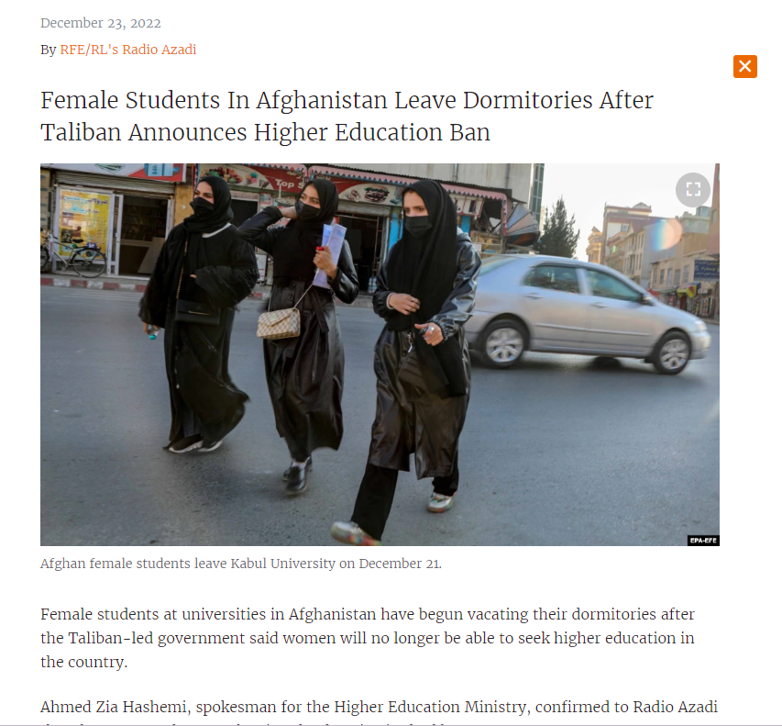
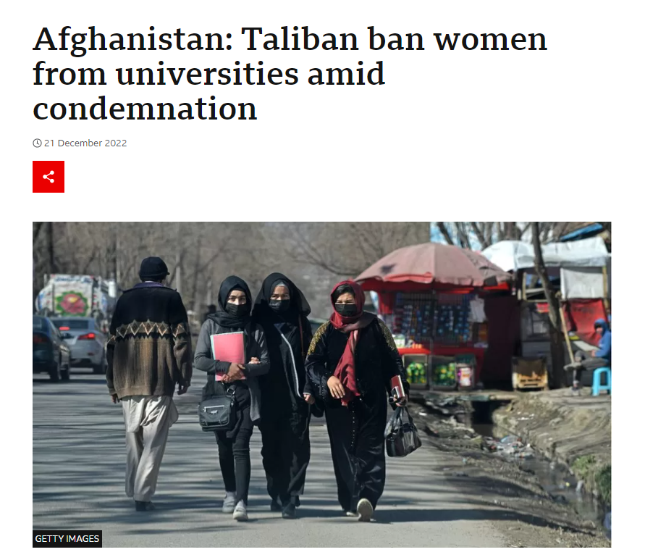
ΝΕΑ
Πηγή: https://www.bbc.com/news/world-asia-64045497
Πηγή:https://www.rferl.org/a/afghan-women-leave-dormitories-taliban-ban-education/32191136.html#:~:text=Αφγανικές%20γυναίκες%20φοιτήτριες%20αφήνουν%20την%20Καμπούλ,ανώτερη%20εκπαίδευση%20στη%20χώρα

Slide 50
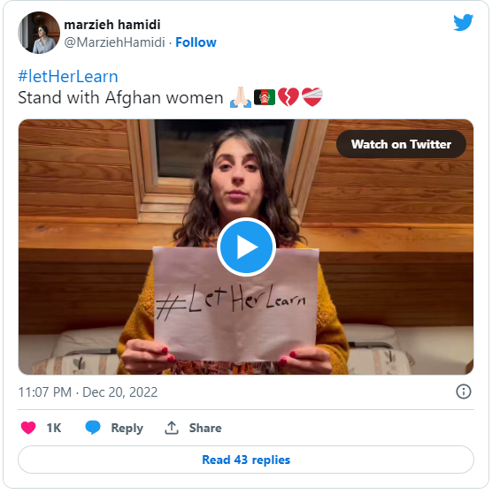
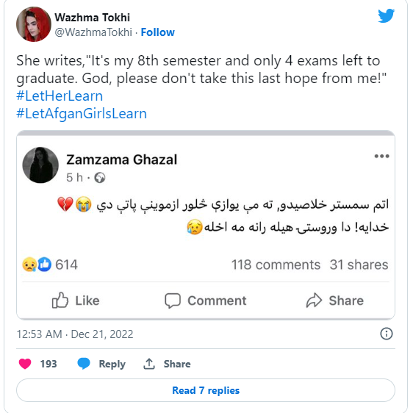
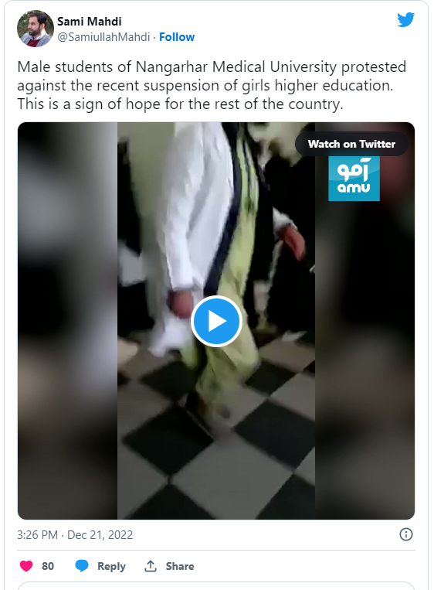
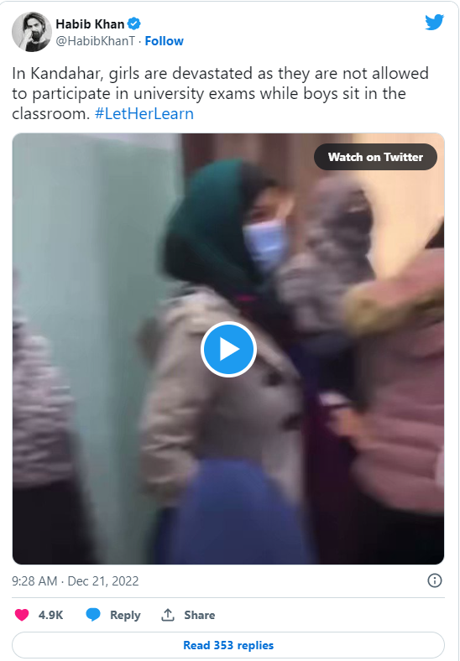
Notes:
Πηγές: https://www.siasat.com/let-her-learn-afghans-raises-voice-against-university-ban-for-women-2485356/

Slide 51
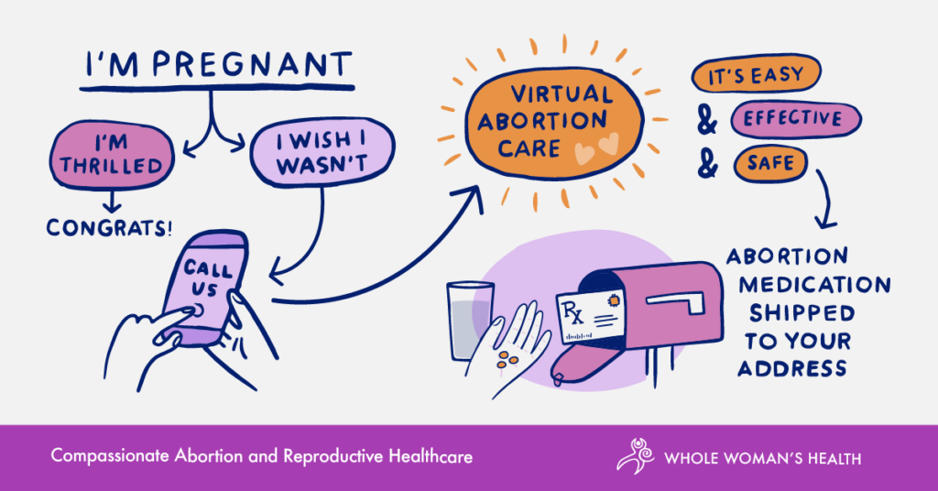
(Whole Woman's Health, Φάρμακα για την άμβλωση μέσω ταχυδρομείου)
Notes:
Πηγή εικόνας: https://www.wholewomanshealth.com/abortion-care/abortion-medication-by-mail/

Slide 52
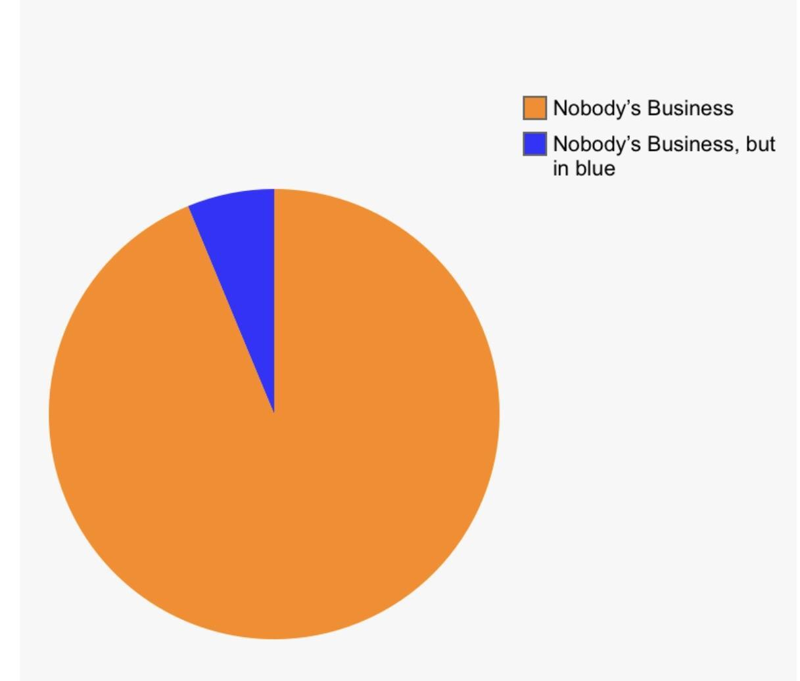
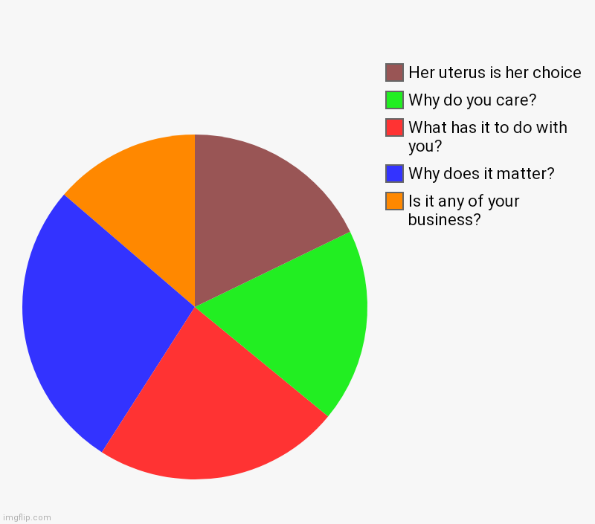
ΛΟΓΟΙ ΓΙΑ ΤΟΥΣ ΟΠΟΙΟΥΣ ΟΙ ΑΝΘΡΩΠΟΙ ΜΕ ΜΗΤΡΑ ΚΑΝΟΥΝ ΕΚΤΡΩΣΕΙΣ
Notes:
Πηγή: https://imgflip.com/i/5lsnen και
https://www.reddit.com/r/PoliticalHumor/comments/bqjddl/a_helpful_pie_chart/

